Slide 1
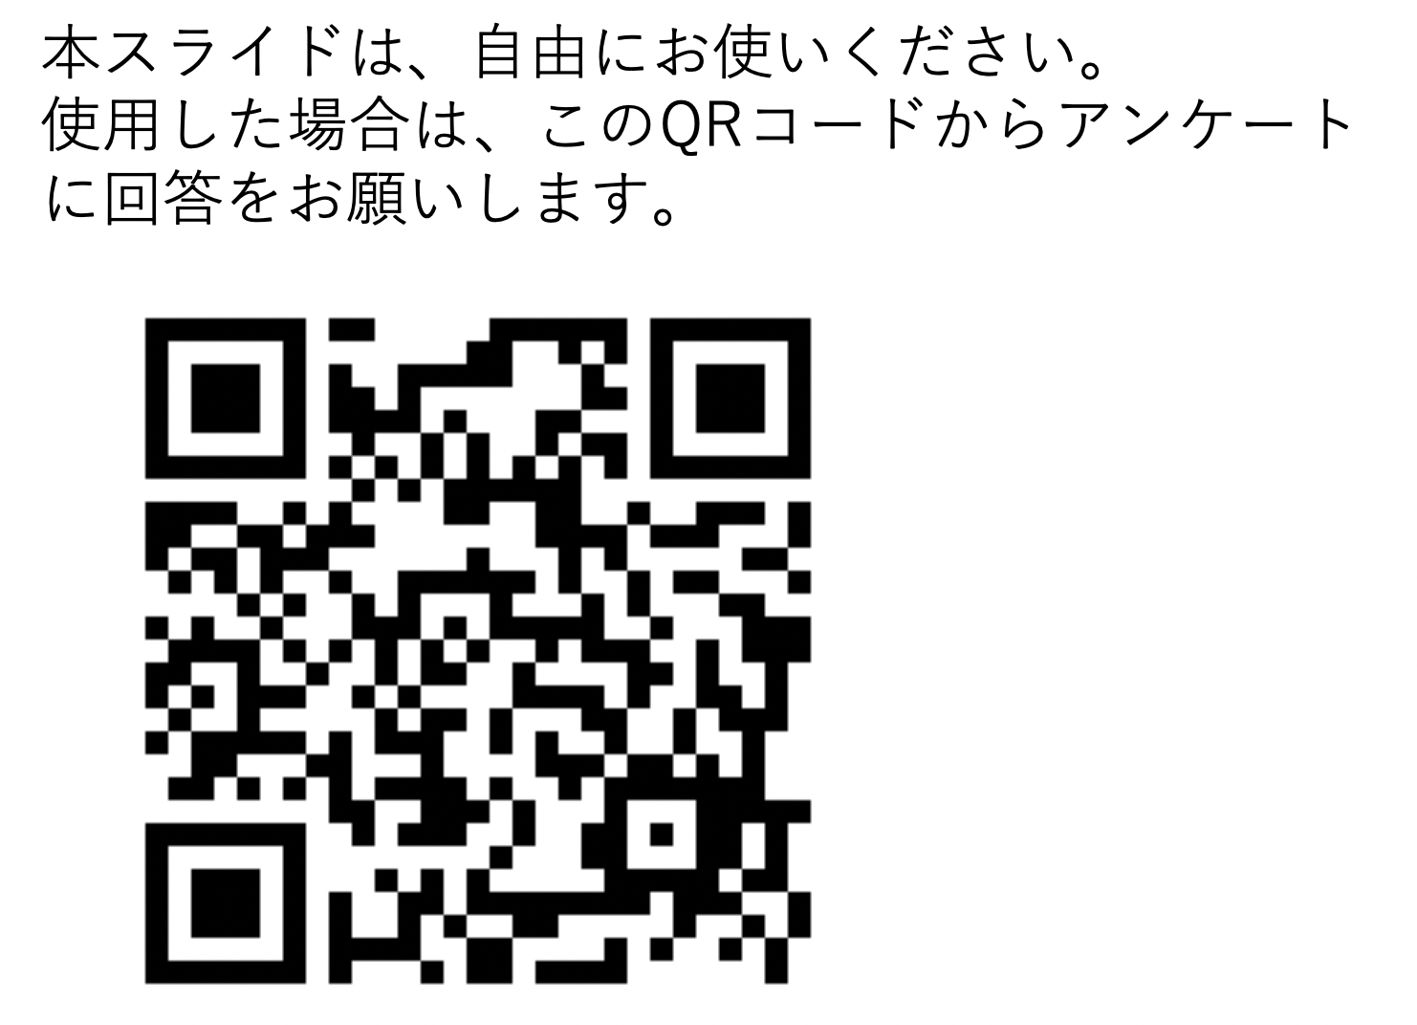

医療とAI・ビッグデータ応用
②MNISTの読み込みと加工
統合教育機構
須藤毅顕

Slide 2
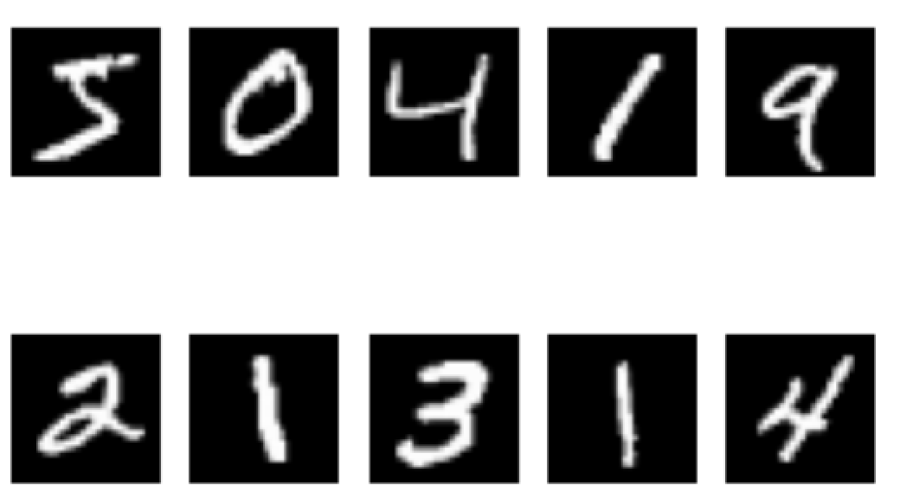
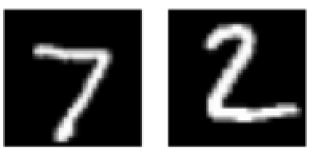
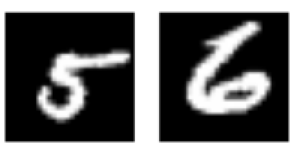
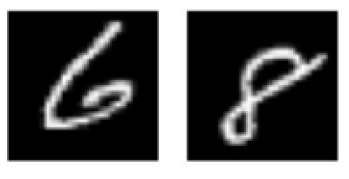
from keras.datasets import mnist
(x_train, y_train),(x_test, y_test) = mnist.load_data()
60000個
60000個
10000個
10000個
mnistのdataを読み込む
5
7
0
2
4
・
x_train : 60000枚の画像の配列データ
・
・
y_train : 60000枚の正解の数字の配列データ
1
x_test : 10000枚の画像の配列データ
5
y_test : 10000枚の正解の数字の配列データ
・
・
6
・
6
8

Slide 3
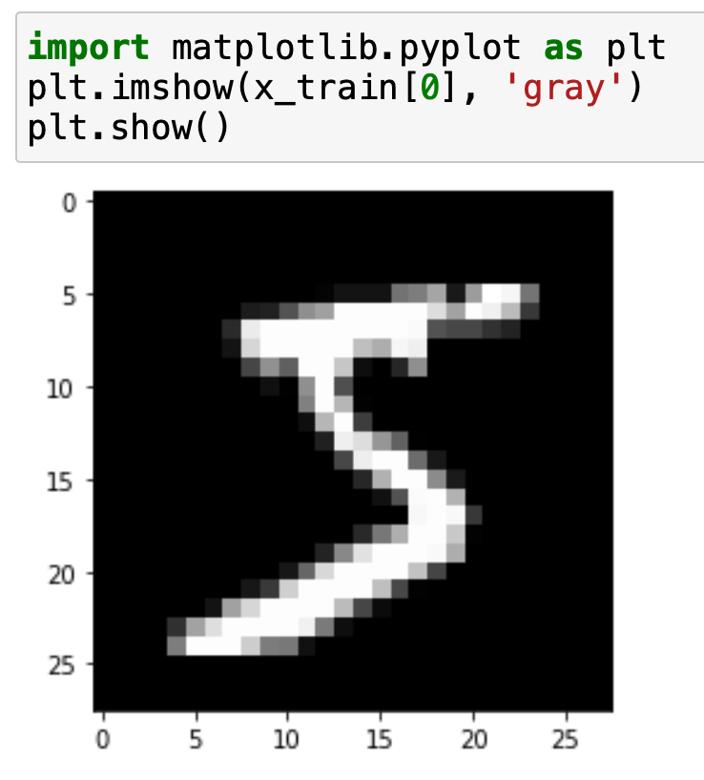
画像を描画する
matplotlib(描画ライブラリ)
plt.imshow(画像もしくは配列, ‘color_mode’)
‘gray’で白黒を指定
plt.show()で表示

Slide 4
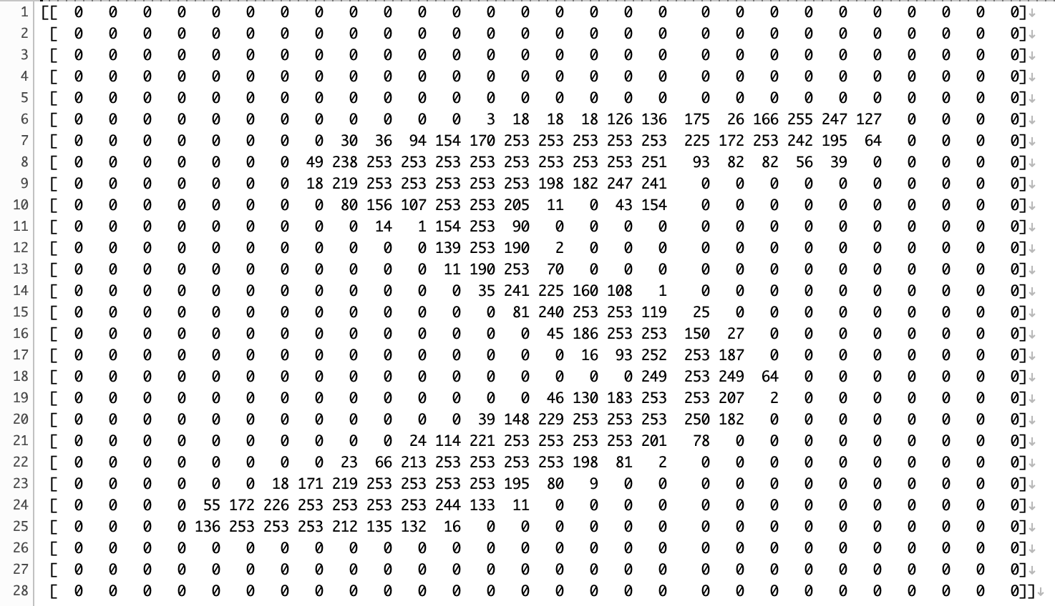
１つ目を取り出してみる
print(x_train[0])

Slide 5
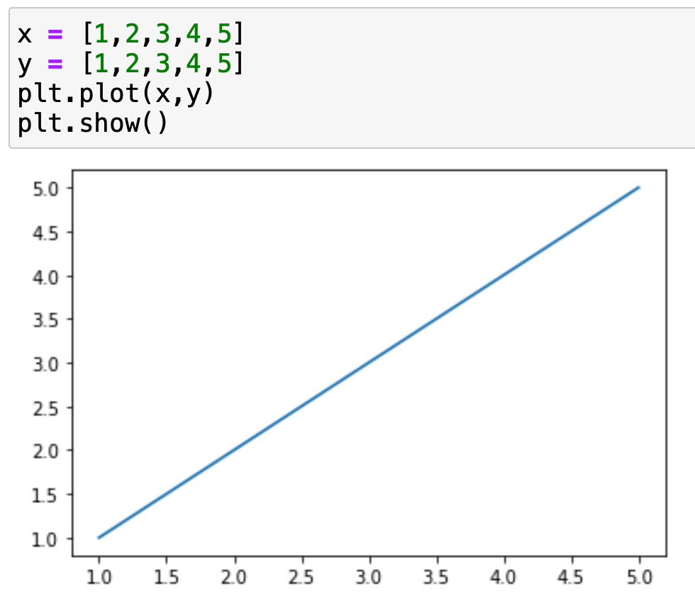
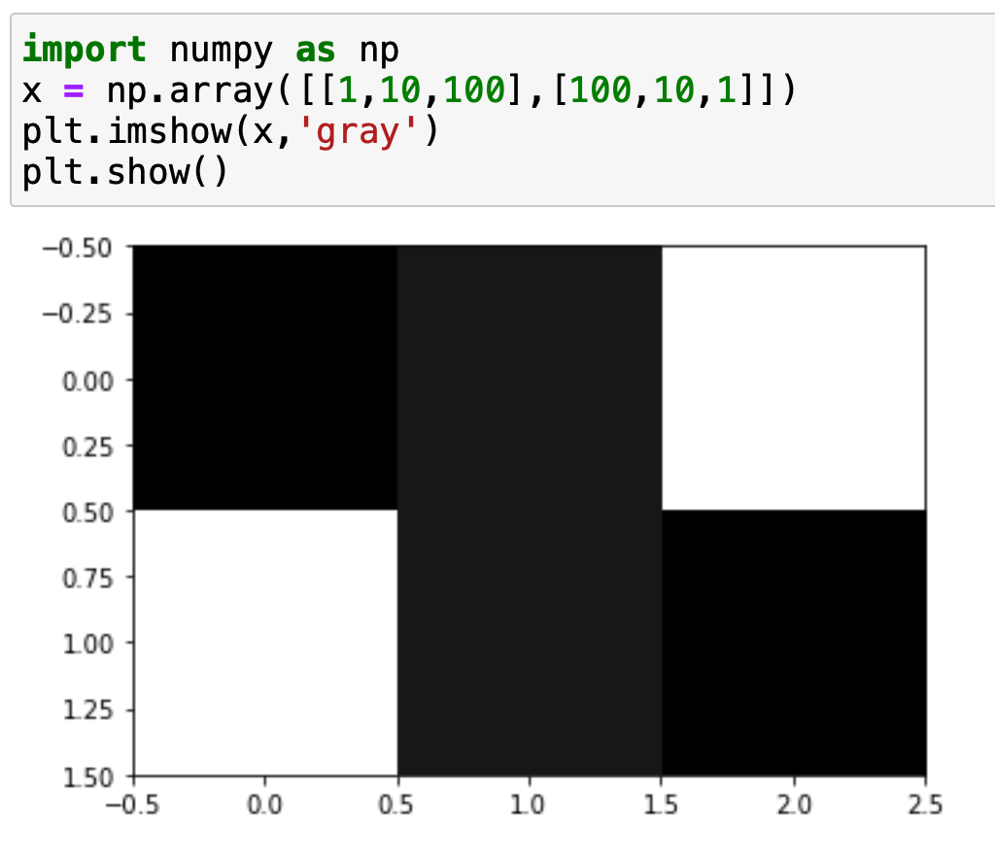
plt.plot(x,y)でxとyの値を直線で結ぶ
plt.imshow(x)でxの画像データもしくは配列を描画する
白黒(gray)を指示した場合、数字が大きいほど白い(0~255)

Slide 6
画像を描画する
matplotlib(描画ライブラリ)
‘gray’で白黒を指定
数字の５らしい

Slide 7
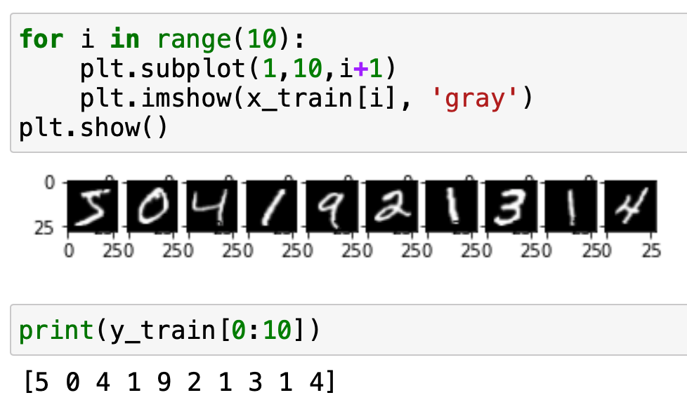
10個並べてみる

Slide 8
for文
ここがi =0から9まで
順に実行される
スペース4個
（:の後にエンターを押すと勝手に4個空く）
for 変数 in リストなど連続した配列:
(処理内容)
for i in range(10):
0から9までを順に変数iに代入して処理を実行
最初はiに0が代入
for i in range(0,10):
としても同様。
range(始まり,終わり)となるが、
range(数字)だとrange(終わり)となり0は省力出来る

Slide 9
for文
plt.subplot(1,10,i+1)
plt.imshow(x_train[i], ‘gray’)
縦に１つ、横に10個、図を書く。
i=0のなので(1,10,1)で１番左の図を指定する
x_train[0]

Slide 10
for文
plt.subplot(1,10,i+1)
plt.imshow(x_train[i], ‘gray’)
次がi=1
(1,10,2)で左から2つ目の図を指定する
plt.imshow(x_train[1], ‘gray’)
x_train[1]

Slide 11
for文
plt.subplot(1,10,i+1)
plt.imshow(x_train[i], ‘gray’)
次がi=1
(1,10,2)で左から2つ目の図を指定する
plt.imshow(x_train[1], ‘gray’)
x_train[1]

Slide 12
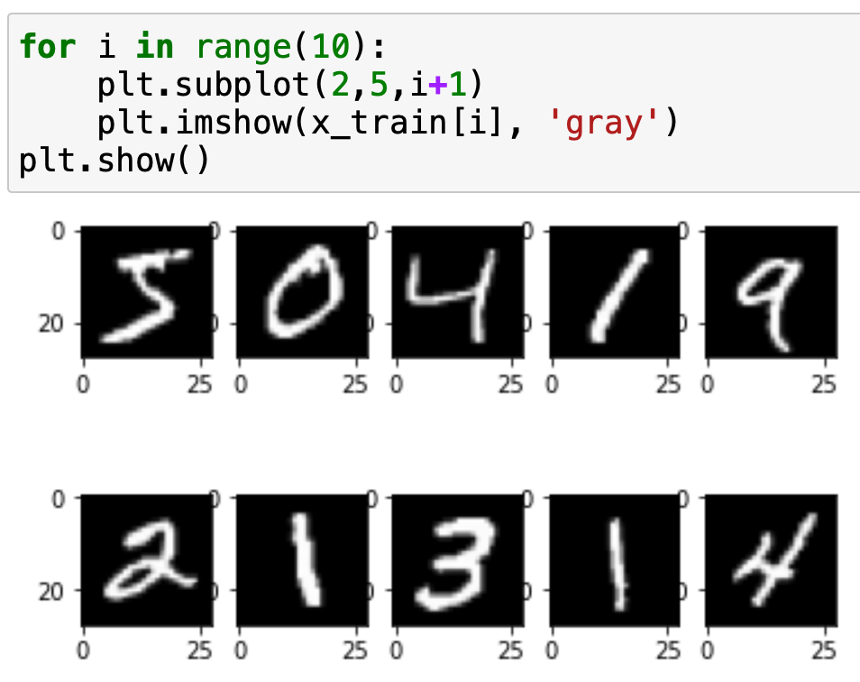
plt.subplot(2,5,i+1)にすると縦２、横５の図になる

Slide 13
正解も10個並べてみる
配列は[始まりの数字：終わりの数字]で中身(要素)を取り出せる
[0:10]で0から9番目まで！

Slide 14
x_trainとy_trainが特徴量と正解の関係になっている（図でも確認）

Slide 15
深層学習前のデータの整理
x_train（特徴量）
・画像の２次元の配列を1次元にする
・正規化する
y_train（正解)
・one-hot encoding

Slide 16
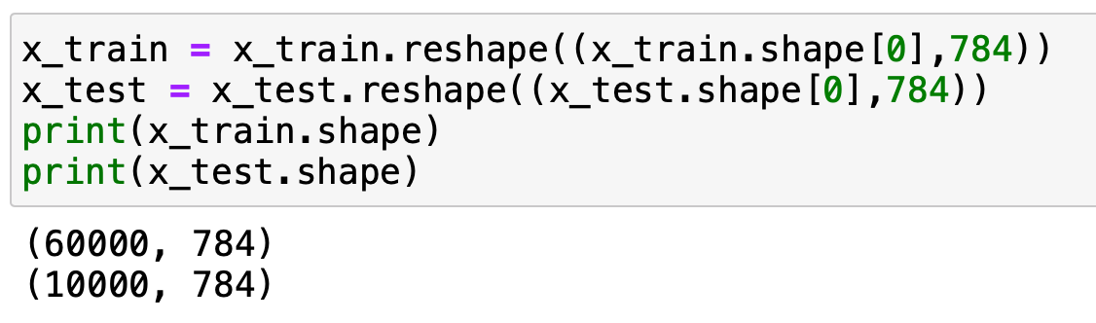
深層学習前のデータの整理
x_train（特徴量）
・画像の２次元の配列を1次元にする
まだ入力しなくていいです

Slide 17
x_trainのshapeは？
print(x_train.shape)
(60000, 28, 28)
x_train[0]のshapeは？
・
・
60000
・
・
・
・
28
・
・
・
28
print(x_train[0].shape)は1枚目の画像の配列なので(28,28)となる

Slide 18
画像の２次元配列を１次元配列にしたい
(60000, 28, 28)
(60000, 28✖️28)
28 × 28 = 784
1
2
3
・
・
・
60000

Slide 19
画像の２次元配列を１次元配列にしたい
reshape()で配列の形状を変える
a = np.array([1,2,3,4,5,6,7,8,])
print(a)
[1 2 3 4 5 6 7 8]
aを(2,4)に変える
a = a.reshape(2,4)
print(a)
[[1 2 3 4]
[5 6 7 8]]

Slide 20
画像の２次元配列を１次元配列にしたい
reshape()で配列の形状を変える
x_train = x_train.reshape(60000,784)
x_test = x_test.reshape(10000,784)
a = np.array([1,2,3,4,5,6,7,8,])
print(a)
[1 2 3 4 5 6 7 8]
aを(2,4)に変える
a = a.reshape(2,4)
print(a)
[[1 2 3 4]
[5 6 7 8]]

Slide 21
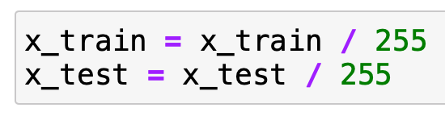
深層学習前のデータの整理
x_train（特徴量）
・正規化する
配列の数字は0~255のいずれか
全てを255で割って0~1の間に変換する

Slide 22
深層学習前のデータの整理
y_train（正解)
・one-hot encoding
正解は全て0から９のいずれか
これを全て０と１だけで表現するための方法(理由は後述)

Slide 23
one-hot encoding
0
1
2
3
4
5
6
7
8
9
1, 0, 0, 0, 0, 0, 0, 0, 0 , 0
0, 1, 0, 0, 0, 0, 0, 0, 0 , 0
0, 0, 1, 0, 0, 0, 0, 0, 0 , 0
0, 0, 0, 1, 0, 0, 0, 0, 0 , 0
0, 0, 0, 0, 1, 0, 0, 0, 0 , 0
0, 0, 0, 0, 0, 1, 0, 0, 0 , 0
0, 0, 0, 0, 0, 0, 1, 0, 0 , 0
0, 0, 0, 0, 0, 0, 0, 1, 0 , 0
0, 0, 0, 0, 0, 0, 0, 0, 1 , 0
0, 0, 0, 0, 0, 0, 0, 0, 0 , 1

Slide 24
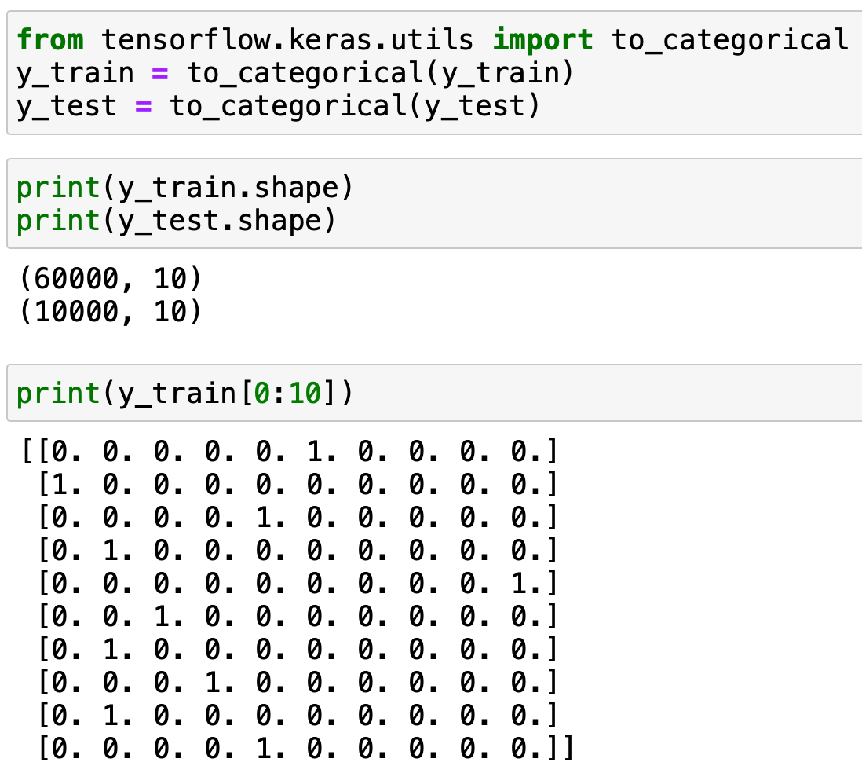
one-hot encoding
to_categorical()関数を使う

Slide 25
深層学習前のデータの整理
x_train（特徴量）
・画像の２次元の配列を1次元にする
・正規化する
y_train（正解)
・one-hot encoding

Slide 26
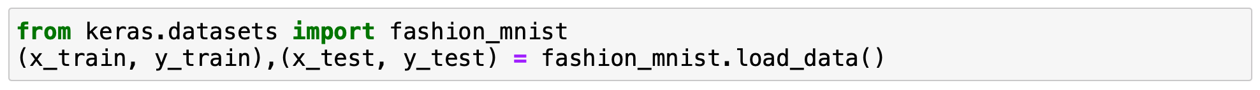
課題
1. x_testの自分の学籍番号下4桁番目の画像を取り出そう
2. 学習用データの11枚目から20枚目までを図示しよう
3. 自分の学籍番号の数字の画像を横一列に並べよう
4. 学習用データの20枚目が何かをone-hot encodingで表現しよう
5. fashion_mnistのパンツ(Trouser)の画像を横に5個並べよう
0 : T-shirt/top、1 : Trouser、2 : Pullover、3 : Dress、4 : Coat、5 : Sandal
6 : Shirt、7 : Sneaker、8 : Bag、9 : Ankle boot
（図を保存して提出してください、ファイル名は”名前_学籍番号_1”、”名前_学籍番号_2”などとしてください）

Slide 27
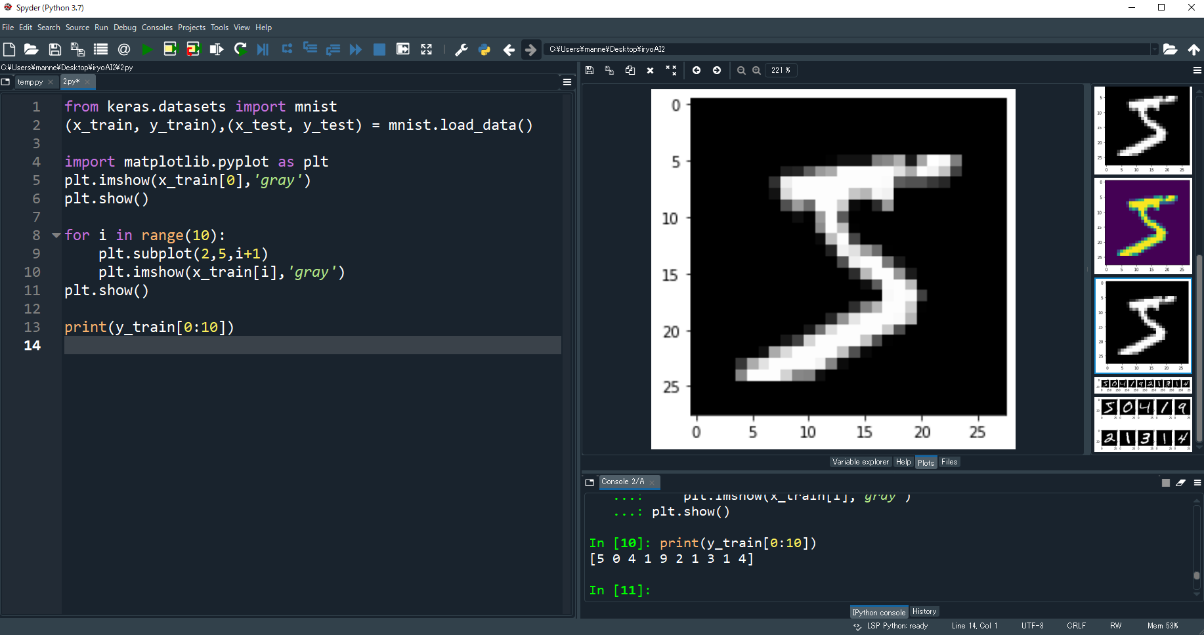
図の保存について

Slide 28
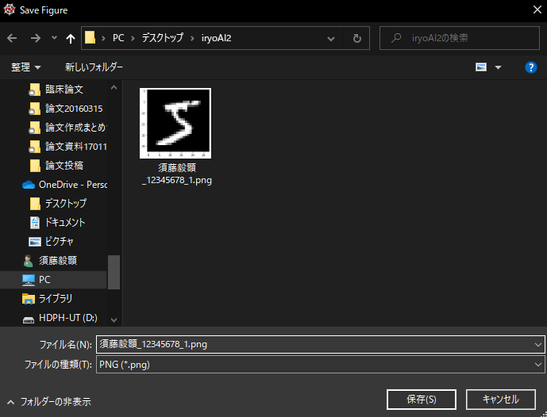
図の保存について

